Slide 1


SIoT和科学研究
--蘑菇云创客空间
夏青（微笑的Rockets）

Slide 2

SIoT简介
数据探究
一款为中小学STEM教育定制的
开源MQTT服务器程序
科学（Science）、简单（simple）
Notes:
帮助学生使用“数据探究”的方式去研究科学问题。
一款为中小学STEM教育定制的开源MQTT服务器程序，S指科学（Science）、简单（simple）的意思。
SIoT支持Win10、Win7、Mac和Linux等操作系统，一键启动，无需注册和设置即可使用。掌控板：一款为普及创客教育而生的开源硬件，价格低廉而性能强大，支持Wi-Fi功能并集成了按钮、触摸键、麦克风、蜂鸣器和显示屏等常见电子模块，适用于中小学的大班教学。
3）OBLOQ物联网模块：一款串口转Wi-Fi的物联网模块，能够让Arduino、micro:bit等不具备Wi-Fi功能的硬件连上无线网络。

Slide 3
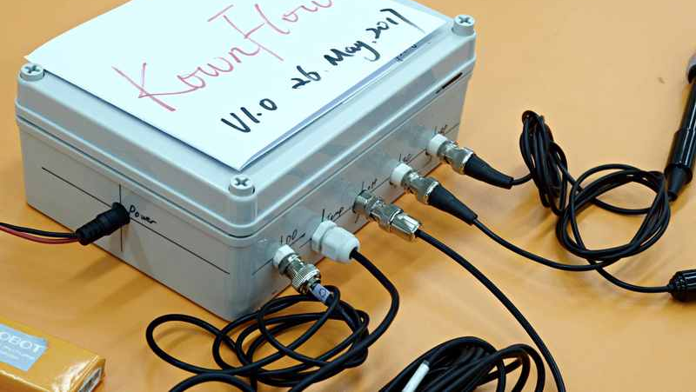

KnowFlow简介
Notes:
为了帮助环保NGO更方便的监控排污企业，利用开源硬件来制作自动水质监测设备。
希望能让大家可以用在淘宝上找到的东西来制作自动水质监测设备。

Slide 4
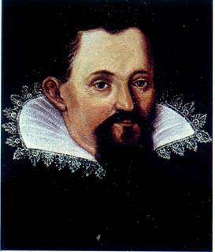

从开普勒到爱因斯坦

Slide 5
假设
实验设计
数据收集
数据处理
数据分析
数据建模
抽象定义
验证或修正假设
大胆假设
小心求证

Slide 6
案例一
光强实验

Slide 7

案例一
问题：如果有沙尘暴过来，你如何知道它从哪里来？

Slide 8
案例一
实验设计：
建立传感器网络
收集数据
数据处理（图像化）
数据分析
拓展：
建模

Slide 9
案例一
建立传感器网络
利用SIoT建立本地服务器，
采用掌控版仿真太阳能板，
采用板载光敏传感器收集数据

Slide 10
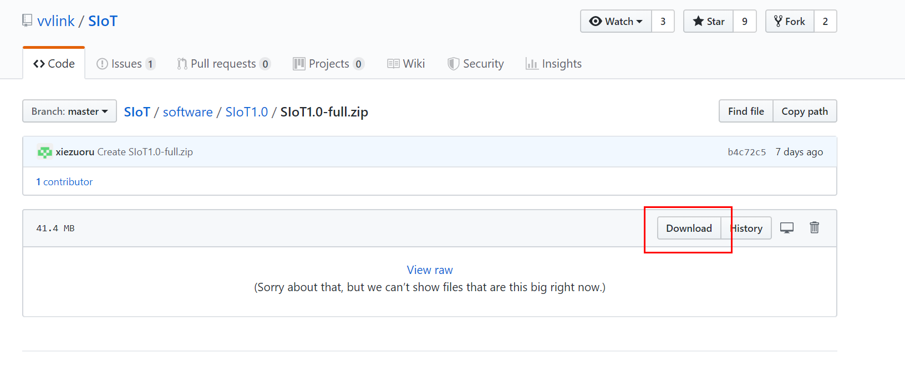
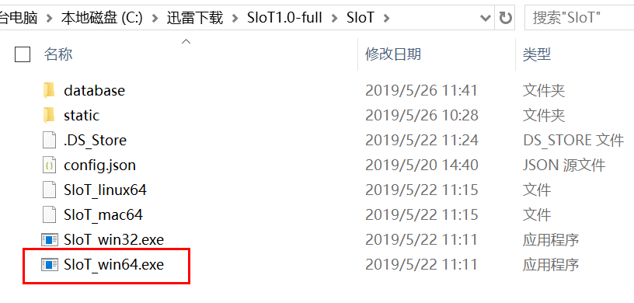
SIoT服务器软件
下载
https://github.com/vvlink/SIoT/blob/master/software/SIoT1.0/SIoT1.0-full.zip
解压
打开
完成

Slide 11
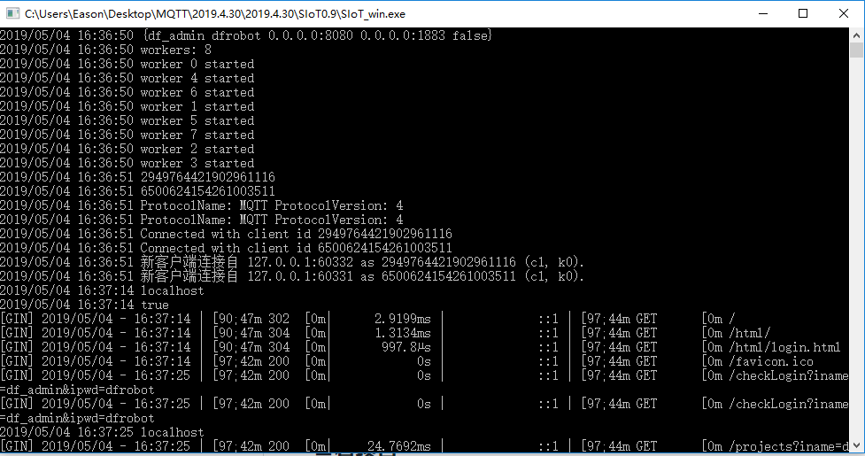

Slide 12
SIoT服务器软件
打开浏览器（推荐Chrome）
输入网址：http://localhost:8080/html/login.html
输入账号：SIoT
输入密码：dfrobot

Slide 13
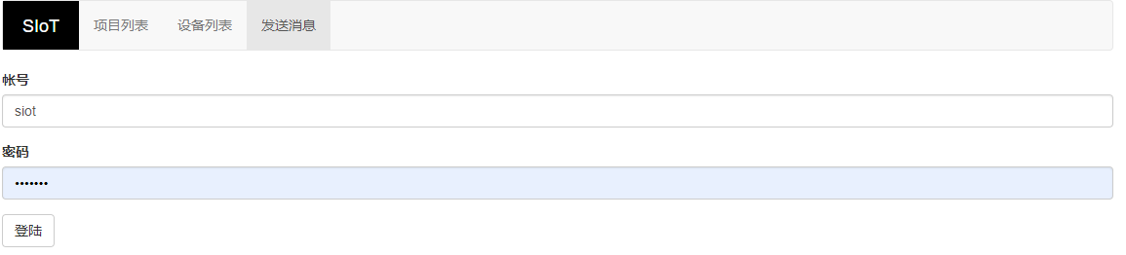
dfrobot

Slide 14
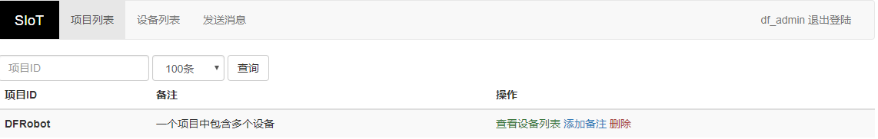

Slide 15
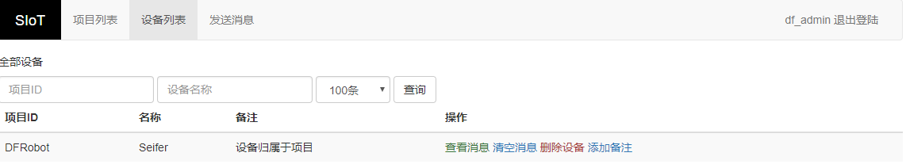

Slide 16
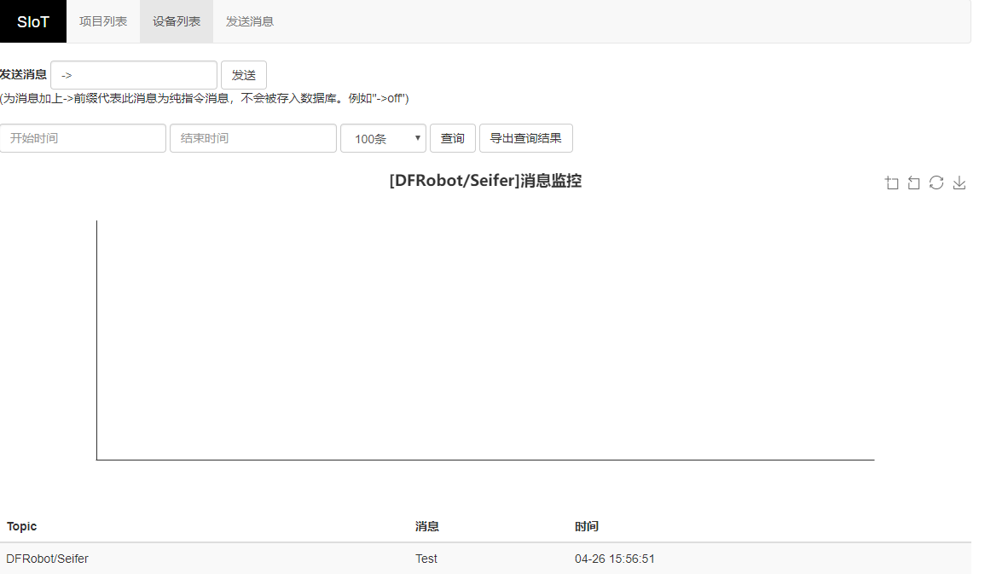

Slide 17
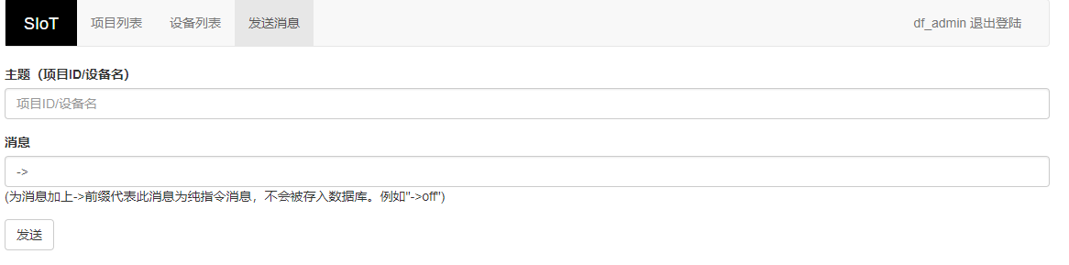

Slide 18
Mind+软件
打开浏览器（推荐Chrome）
输入网址：Mindplus.cc
下载软件并安装
安装完成后用，用管理员模式打开

Slide 19
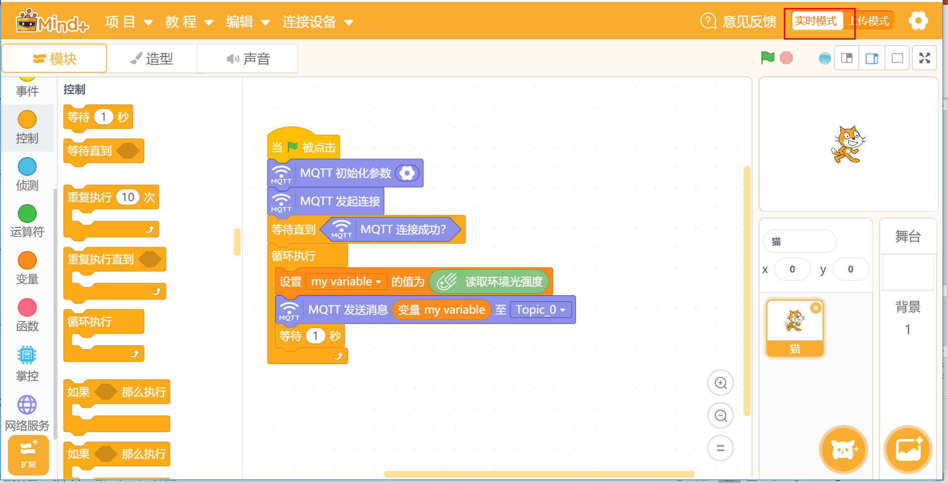
Notes:
实时模式下，打开实时光强程序

Slide 20
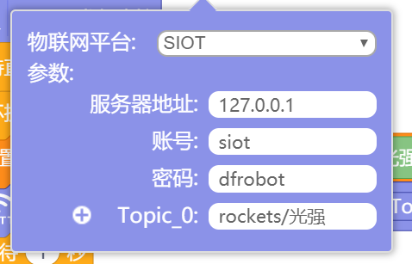
用/分隔用户名和设备名
用户名
设备名
Notes:
实时模式下，打开实时光强程序

Slide 21
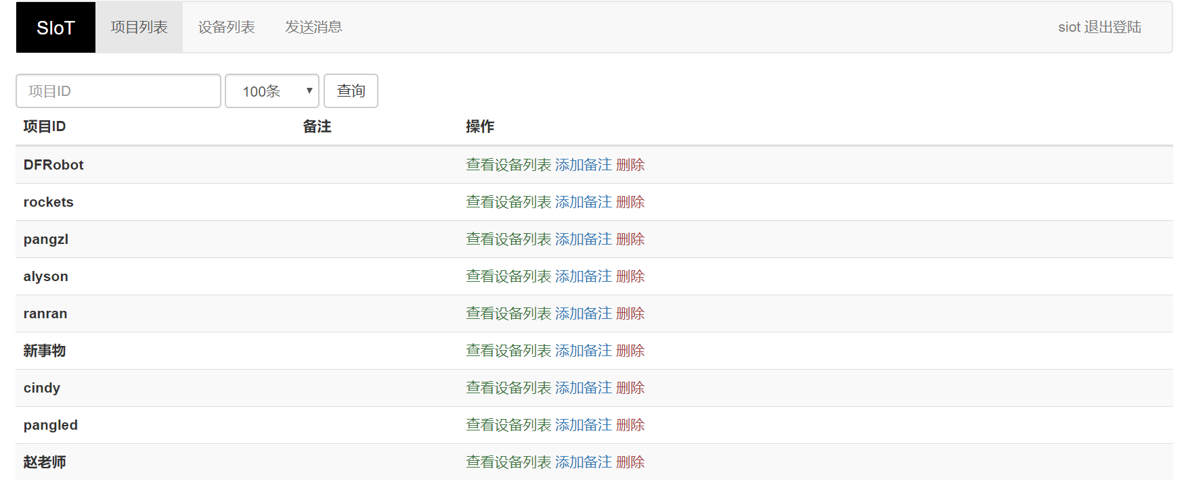
Notes:
实时模式下，打开实时光强程序

Slide 22
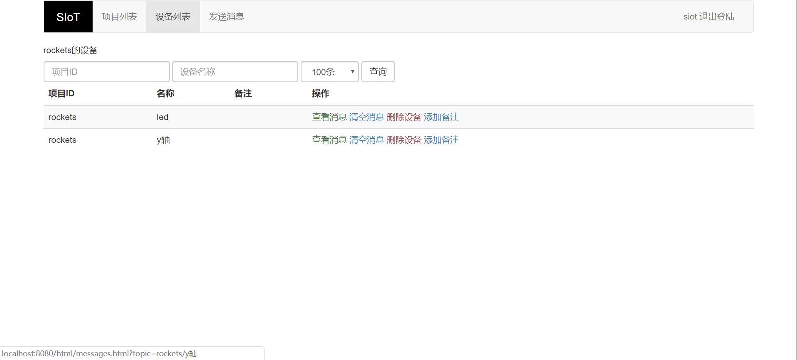
Notes:
实时模式下，打开实时光强程序

Slide 23
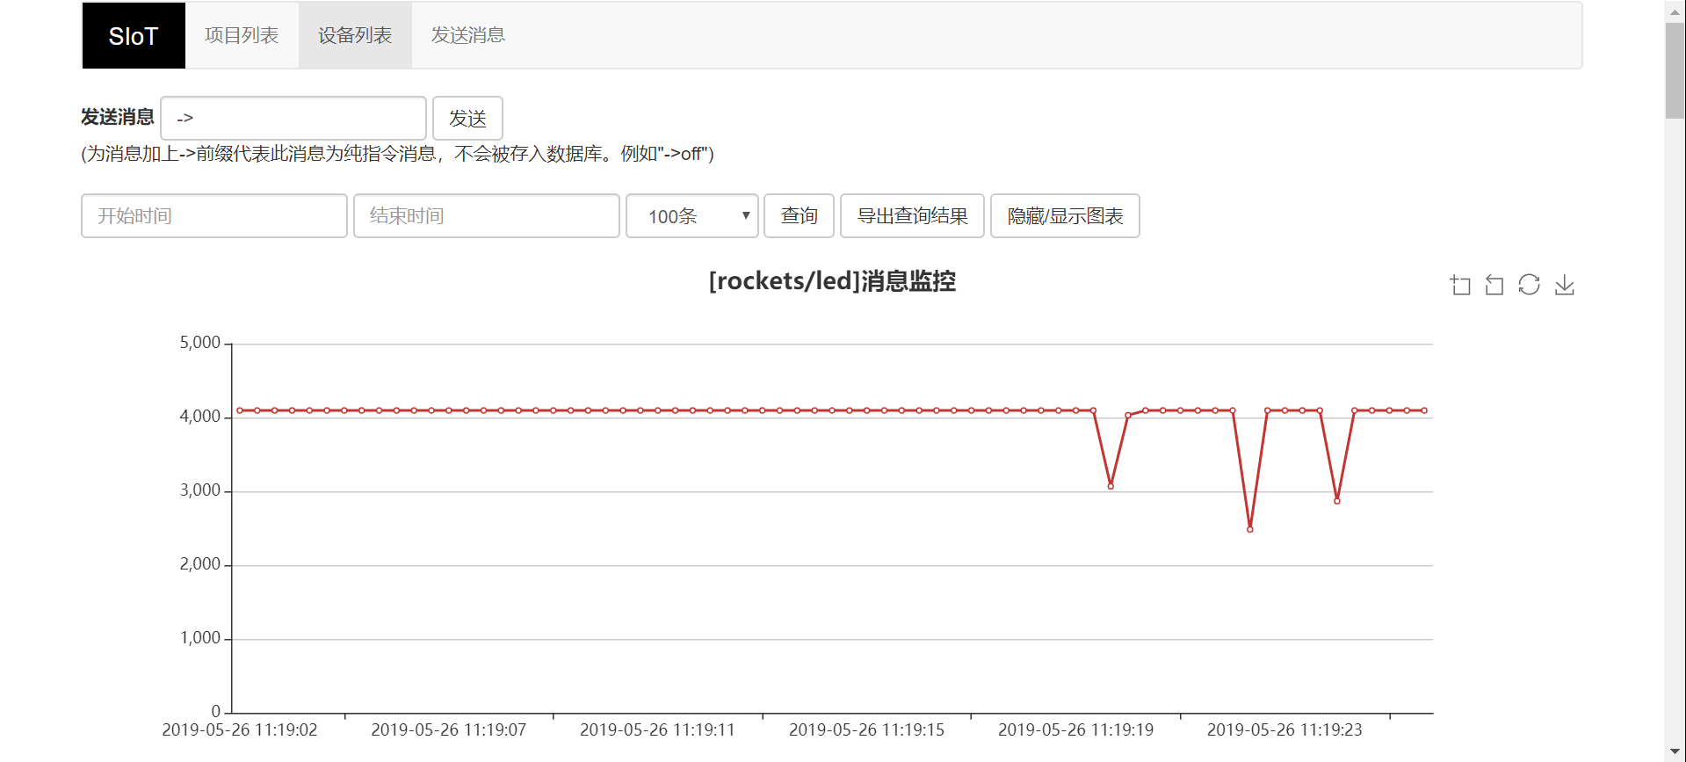
Notes:
实时模式下，打开实时光强程序

Slide 24
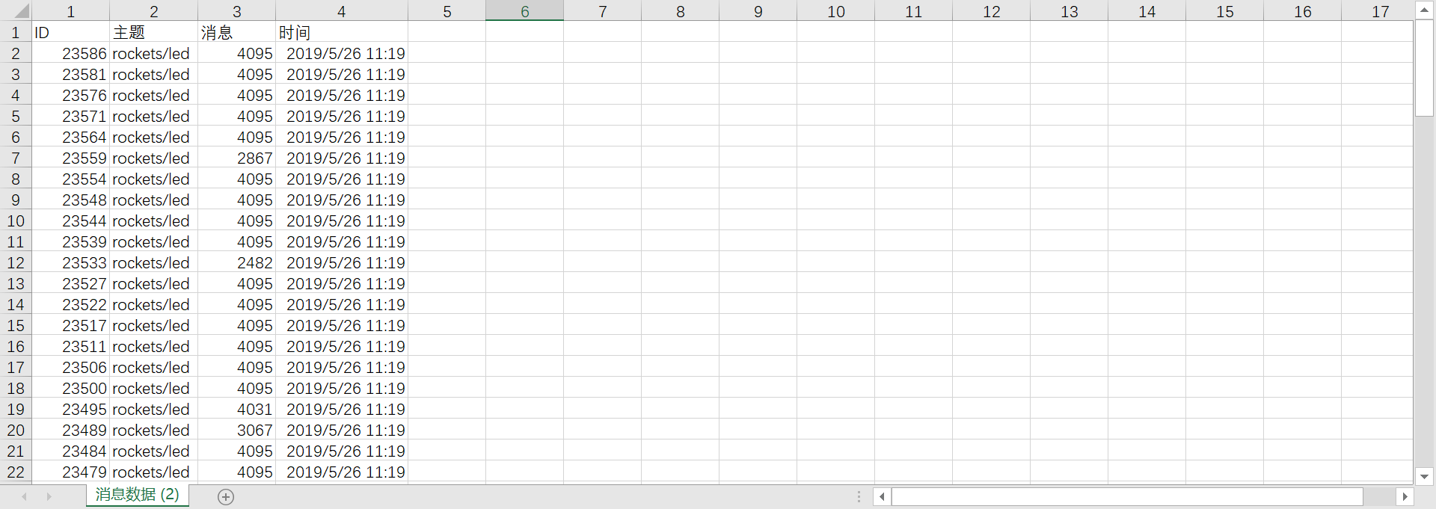
Notes:
实时模式下，打开实时光强程序

Slide 25
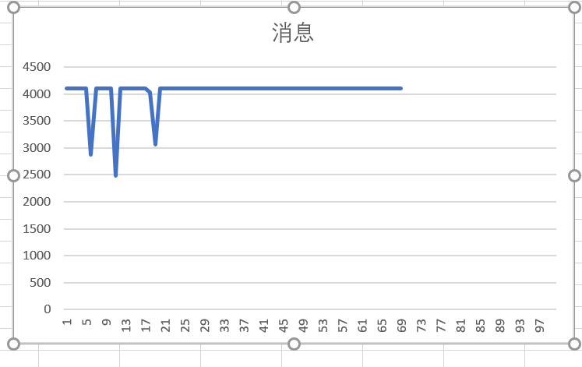
Notes:
实时模式下，打开实时光强程序

Slide 26
案例一拓展
根据采集的数据，还可以研究什么？
该地区是否适合做光伏发电？
如何界定晴天、多云和阴天？
……

Slide 27
案例二
pH实验

Slide 28

案例二
问题：如果你家附近有一家排污企业，你怎么知道他在排放废水

Slide 29
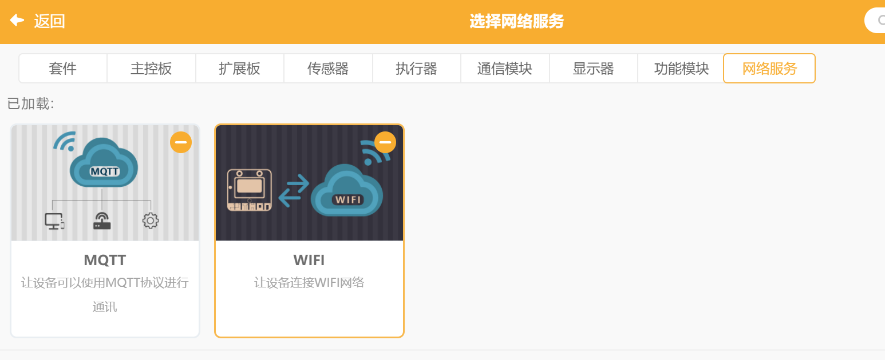
案例二

Slide 30
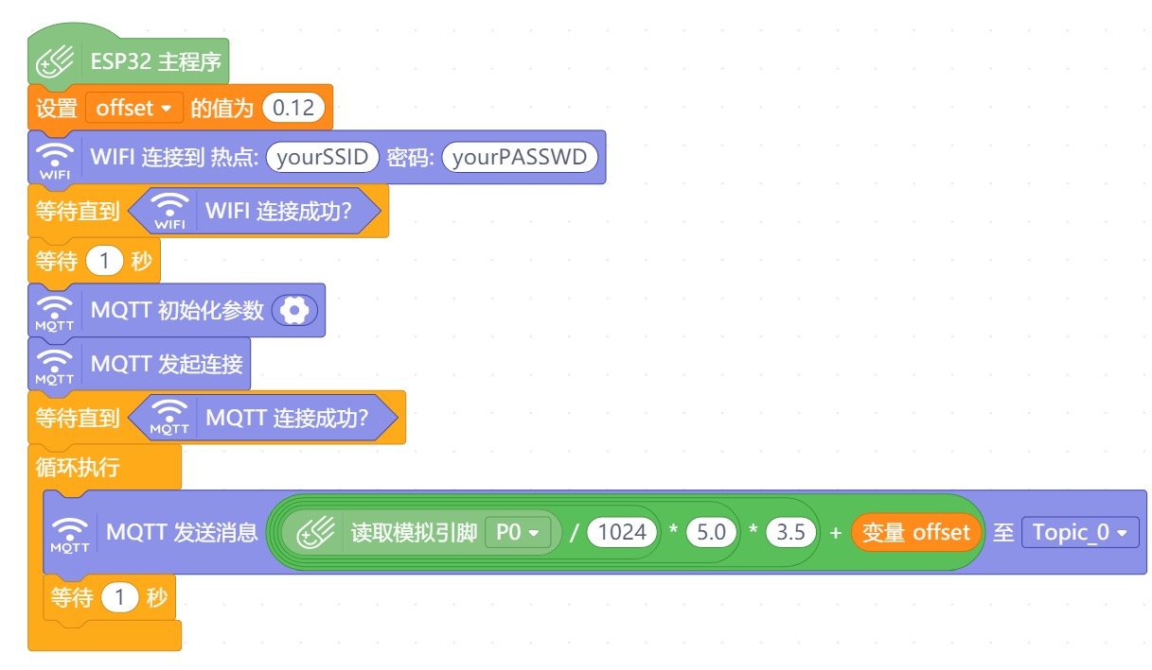
案例二

Slide 31
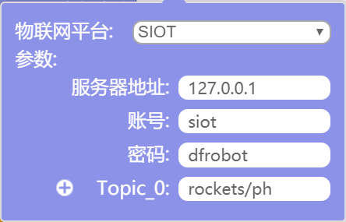
案例二

Slide 32
案例三
远程控制

Slide 33
案例三
问题：你已经知道工厂在排污，如何保存证据？

Slide 34
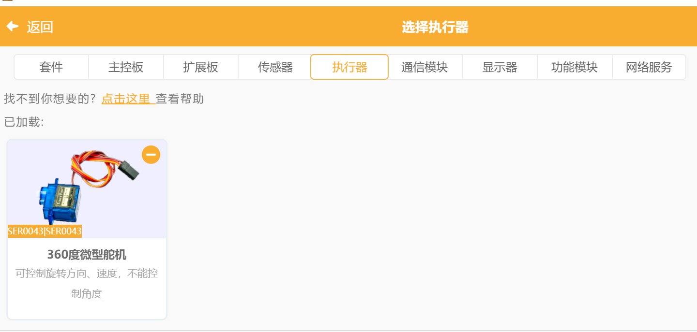
案例三

Slide 35
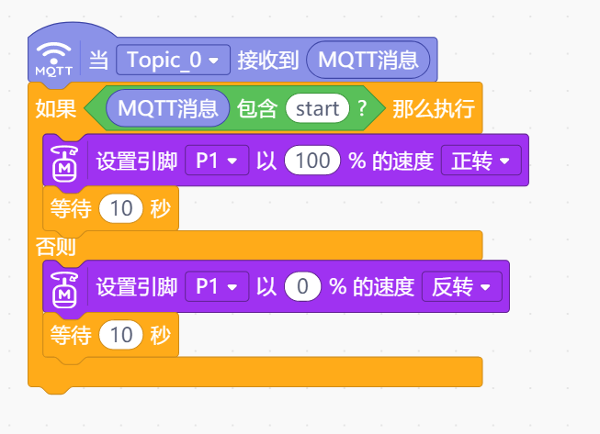
案例三

Slide 36
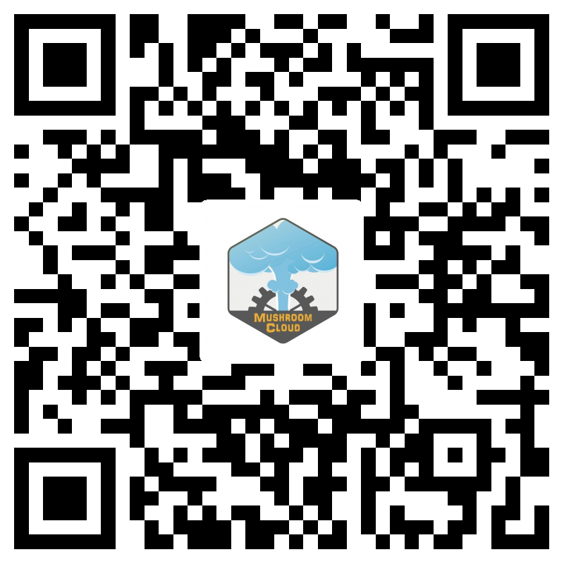
THANK YOU ！

